Slide 1
Examen oral en OC informatique
Création d’un jeu vidéo en Python avec Pygame
en utilisant la
Programmation orientée-objet
Maxime Bugnion, Matteo Meyer
3M1

Slide 2
Introduction
Jeu : Pokémon
But : combattre des pokémon sauvages avec la possibilité de les capturer ou combattre des dresseurs de pokémon
Le jeu possède deux phases :
Déplacement : se déplacer sur une carte pour rencontrer des pokémon ou des dresseurs. Avec le pavé directionnel.
Combat : entre les pokémon. Attaque, soin, fuite (pokémon sauvage), capture (pokémon sauvage). Avec la souris.
Maxime Bugnion, Matteo Meyer
3M1

Slide 3
Sources, aides, inspirations
Version simplifiée du jeu Pokémon
Satoshi Tajiri en 1996
Jeu vidéo, manga, animé, jeux de cartes à collectionner
https://fr.wikipedia.org/wiki/Pok%C3%A9mon
https://www.pokemon.com/fr/
https://docs.python.org/3/tutorial/index.html
https://www.pygame.org/docs/
https://stackoverflow.com/
Maxime Bugnion, Matteo Meyer
3M1

Slide 4
Sources, aide, inspirations
https://www.youtube.com/watch?v=2Jmty_NiaXc
https://www.youtube.com/watch?v=NdJQopRuH1E
https://youtubetomp4.io/
https://www.freeconvert.com/mp3-to-wav

Slide 5
Statistiques
Nombre de fichiers code
Nombre de lignes de code
Nombre de commit sur GitHub
Nombre d’heures passé au projet
Répartition entre les 2 partenaires
Nombre de classes définis
Fichiers ressources
images
son
police

Slide 6
Statistiques
3 fichiers
x lignes
Excluding merges, 2 authors have pushed 29 commits to main and 29 commits to all branches. On main, 116 files have changed and there have been 2,859 additions and 101 deletions.
~30 heures
Pygame : Matteo, Mise en forme/mécaniques : Maxime
z classes
X images, 2 sons, 0 polices

Slide 7
GitHub et environnement de programmation
Expliquez votre mode de travail
Comment avez-vous collaboré à l’aide de GitHub
Quel éditeur avez-vous utilisé
Autres outils (draw.io, éditeur d’image, etc)

Slide 8
Github et environnement de programmation
Mode de travail :
Maxime posait une mécanique (comment se déroule un combat p.ex.)
Matteo complète avec Pygame
Développement sur des copies du dernier fichier, partagé sur le repository de Maxime
Editeur : Thonny
Images : Paint, Diagramme de classe : draw.io

Slide 9
Capture d’écran
Montrez une capture d’écran de votre jeux
Expliquez les éléments graphiques

Slide 10
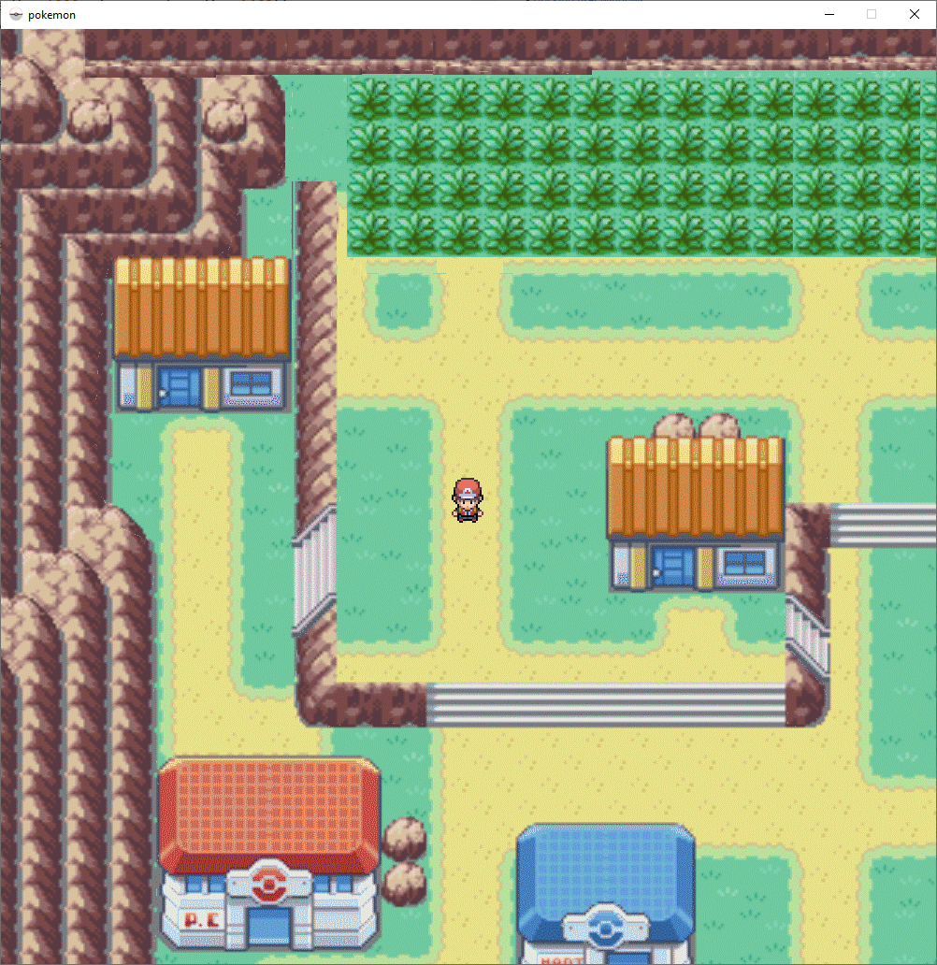
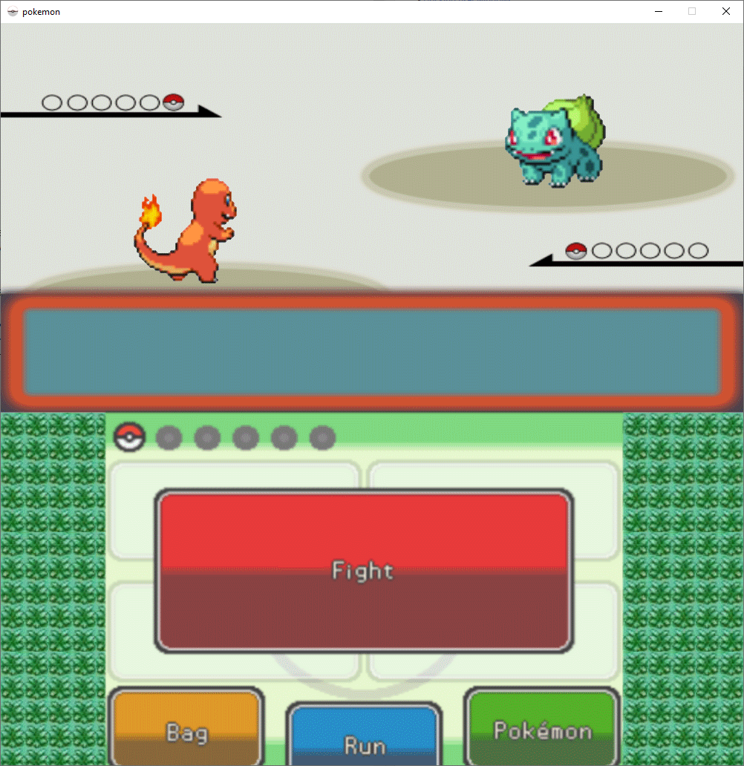

Slide 11
Diagramme des classes
Montrez toutes les classes avec leur relations

Slide 12
Diagramme des classes

Slide 13
Présentation d’une classe particulière
Choisissez une classe représentatif ou intéressant
Expliquez ses attributs principaux
Expliquez ses méthodes principales
Class Joueur

Slide 14
Class Joueur
Classe décrivant le joueur
Attributs : pour le sprite + pour les mécanismes du jeu
Sprite : p.ex. self.sheet = image
Mécanisme : self.equipe = équipe de pokémon
Méthodes : pour son déplacement
Draw(self) : pour afficher le personnage
Déplacer(self) : pour déplacer le personnage
Marcher(self) : pour animer la marche du personnage

Slide 15
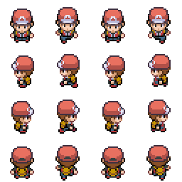
Notre spritesheet

Slide 16
Instanciation d’une classe
Montrez l’instanciation d’une classe
Montrer 1-2 endroits typique ou cette instance est utilisée
Objet combat

Slide 17
Instanciation d’une classe : la classe Combat
Permet de simuler un combat
Combat lancé soit par un pokémon sauvage, soit un pnj

Slide 18
Classe composée
Montrez un exemple d’une classe composée
Pourquoi ce choix a été fait dans votre jeux
Classes attaque, pokemon , joueur et combat

Slide 19
Une classe combat qui utilize des attributs d’autres classes tells que la classe joueur ou encore la classe pokemon

Slide 20
Héritage
Montrez un exemple de classe hérité
Quels sont les méthodes du parents
Quels sont les méthodes de l’enfant
Quels sont les avantages de l’héritage

Slide 22
Initialisation
Montrer quelques lignes de code d’initialisation
Pourquoi c’est nécessaire
Utilisez-vous des variables globaux ?
Lesquelles ?
= fichier variables (+ lignes début classes)

Slide 24
Boucle principale
Montrez votre boucle principale
Expliquez l’action des touches
Expliquez les actions de la souris
Comment sortir de cette boucle ?

Slide 25
Boucle principale
Deux modes :
Le mode déplacement
Le mode combat
On utilise les flèches directionelles afin de se déplacer
On fait les choix lors de combats à l’aide de la souris
Pour quitter la boucle il suffit de cliquer sur la croix

Slide 27
Déplacement - collision
Donnez un exemple d’élément graphique qui se déplace
Comment est calculé le déplacement ?
Comment sont détectés les collisions ?
Avec d’autres sprites ?
Avec un mur ou le bord du jeu ?

Slide 28
Collisions
Le background se déplace pour créer le movement
Les obstacles de la map ont été détourés afin de créer un masque
Lorsque le masque de notre joueur touche le masque de la map, le mouvement est arrêté

Slide 29
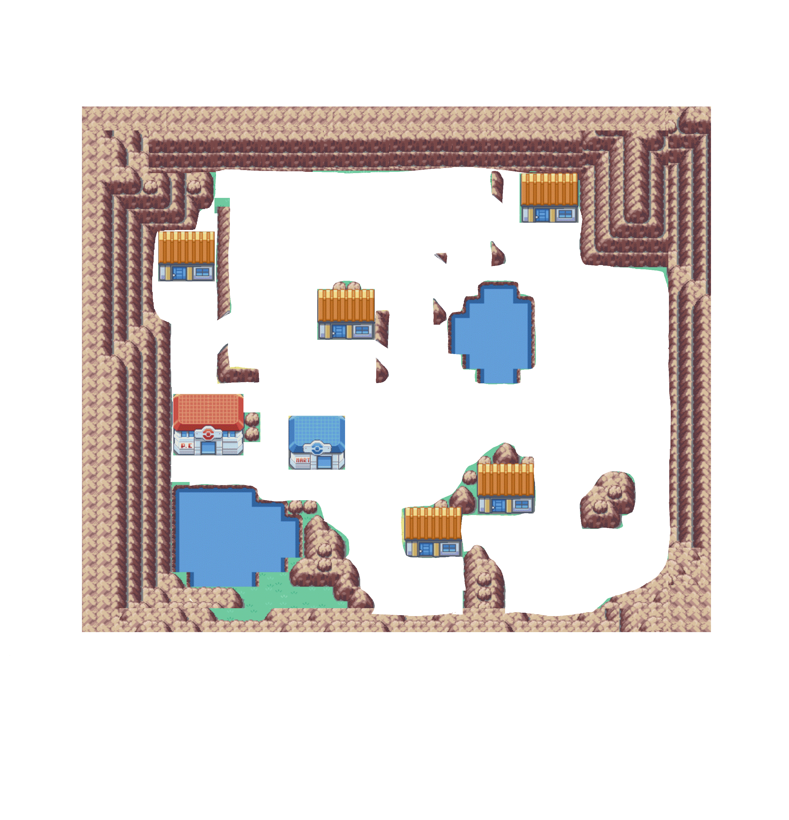
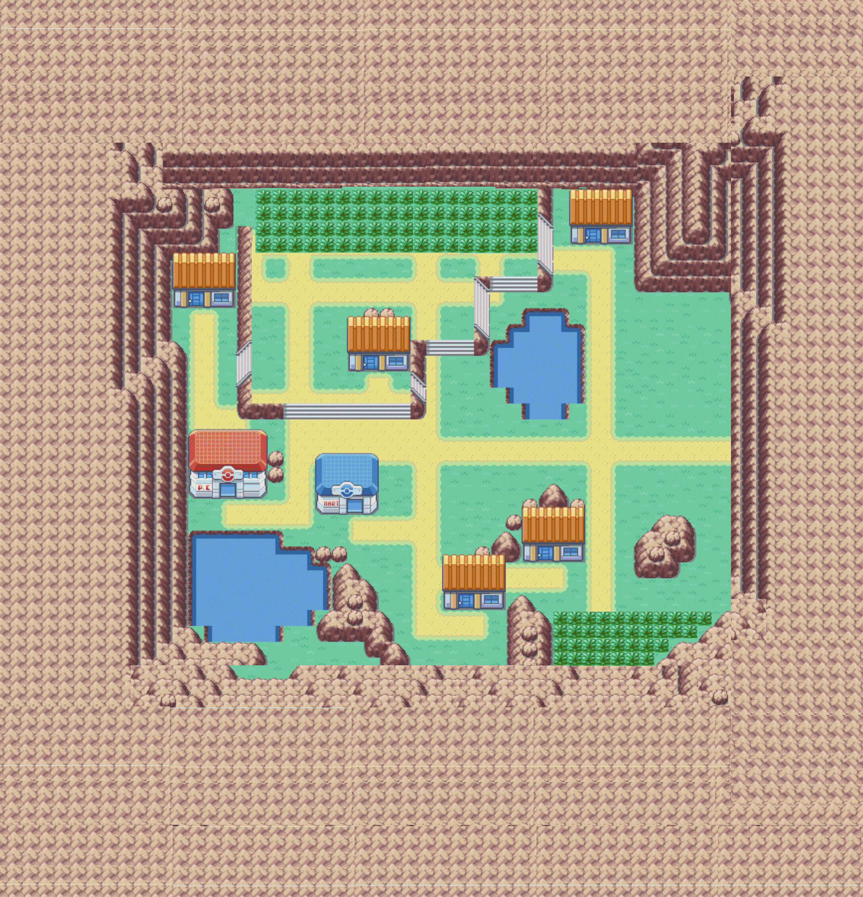

Slide 30
Dessiner à l’écran
Montrez comment sont dessinés vos éléments graphiques
Arrière-fond
Player
Texte
Autre sprites

Slide 31
Blitting du jeu
La map
Les obstacles
Les buissons
Le personnage

Slide 32
Score
Comment est calculé le score
Comment est-il affiché
Comment se termine le jeu

Slide 33
Score
Le score de ce jeu est mesuré avec le nombre de pokemon dans l’équipe ainsi qu’aux niveaux de ces derniers
Le but du jeu étant de capturer le plus de pokemons different, il n’y a pas réellement de fin du jeu

Slide 34
Conclusion
Les forces de votre projet
Les faiblesses de votre projet
Ce que vous avez appris

Slide 36
Démonstration
Faites une démonstration de votre jeu

